Slide 1

Sync+ 2.0
CX483MCA–Desay_EESE&CVPP parts
China EESE&CVPP
Updated on 2022-08-08
Desired Outcome
Awareness
Decision
Escalation Help
Think
Point of view
Plan to Implement
Implement

Slide 2
{R05 PRO HF1} Software overall status {yellow}
Software key info
  Refer SWAD for the details:
    MCU version:20220804_507_PRO
    SOC version:20220803_0756_KL27_R05.PRO.HF1
  Verification scope and method:
    {Full verification} executed with pass rate 92.95%, 1P1 and 53P2 issues found and not fixed. Refer test report for detail.
Main changes compared with previous version, refer RN for the details, highlights listed below:
    Open P1 issue list with risk evaluation – refer slide 3
    Open P2 issue list with risk evaluation – refer slide 4
    Performance status– refer slide 5-8
    OTA status– refer slide 9
Notes:
Add P1 weekly burn down chart

Slide 3
{R05 PRO HF1} 修改点
序号 | ID | 描述 | 验证结果 | Comment
1 | AW2-5306 | [CX483MCA][Performance][ Response Time]Power on空调快捷菜单可用，测试结果较R00存在明显回退，需要优化 | Pass
2 | AW2-5284 | Phase4:[CX483MCA] Cannot be used normally after BSP is created | Pass
3 | AW2-5257 | [CX483MCA][Performance][路测] R05版本路测，4个场景cpu占用情况整体升高 | Pass | CPU有降低，仍需持续优化
4 | AW2-2120 | Phase4:[CX483MCA][100%]Click on the info button of the Avenue B, the info popup is not displayed | Pass
5 | AW2-5130 | [CX483MCA][必现][setting]状态栏无4G图标，显示为E | Pass
6 | AW2-5355 | [CX483MCA][Performance][Stability] R05版本monkey测试，com.ford.sync.vpa发生anr | Pass
7 | AW2-5354 | [CX483MCA][Performance][Stability] R05版本monkey测试，com.desaysv.logmanager发生anr | Pass
8 | AW2-5342 | [CX483MCA][Performance][Stability] R05版本monkey测试，com.dsv.vehiclecenterservice发生多次crash | pass
Notes:
Add P1 weekly burn down chart

Slide 4
{R05 PRO HF1} Open P1 issue list with risk evaluation
Key | Summary | Priority | AIMS# | Remark
AW2-3997 | Phase4: [CX483MCA][100%]The version will not rollback to basic ,when activation fail for SYNC++DC | Immediate Gating |  | 问题原因：需要搭配ECG新版本进行复测,8月4号复测还是fail，已反馈给北美，还需要再次调试 。10号提供log给到北美，待北美给出计划。 发生概率：必现 恢复机制：NA 风险评估：依赖ECG，评估低风险。
AW2-5305 | [CX483MCA][Performance][ Response Time]Power on QQ音源恢复，测试结果较R00存在明显回退，需要优化 | Immediate Gating |  | 问题原因：分析原因是CAR radio的网络申请比VLAN的创建还要早，但是播放延时。目前CDX706H，R05也有同样问题（AW2-3520），原因是一样的，ECG更新版本后，R06测试无此问题，Desay相关逻辑并未改动，需要ECG/TCU帮忙看下网络创建慢的问题。 发生概率：必现 恢复机制：NA 风险评估：依赖ECG，评估低风险。
Notes:
Add P1 weekly burn down chart

Slide 5

{R05 PRO HF1} Open P2 issue list with risk evaluation
计数项:Status | 列标签
行标签 | KL27_R06.ENG1 | KL27_R06.ENG2 | KL27_R06.PRO | 总计
Analysis | 20 | 10 | 2 | 32
Developing | 4 | 2 | 2 | 8
New | 2 |  |  | 2
Verification |  | 11 |  | 11
总计 | 26 | 23 | 4 | 53
Notes:
Add P1 weekly burn down chart

Slide 6
{R05 PRO HF1} 性能状态
R05 PRO HF1 优化的性能
1、优化了483 精简屏幕热启动耗时
2、R05版本monkey测试，com.android.systemui出现crash
3、monkey测试 同时跑15个包，Monkey log搜索关键字"// NOT RESPONDING:"有com.android.systemui
R06性能优化方向：
1、优化system UI 换肤加载view
2、 优化内存泄漏进程数
3、蓝牙音乐热启动响应时间
Notes:
Add P1 weekly burn down chart

Slide 7
{R05 PRO HF1} 性能测试状态
序号 | 影响因素 | 权重 | CD764 R09.2 | R04.HF2 | R05 PRO HF1 | 偏差 | 分析
1 | Power on第一帧动画播放 | 1 | 9.65 | 8.20 | 8.51 | 4%
2 | Power on Launcher界面可见 | 1 | 23.78 | 23.52 | 25.31 | 8% | 需baidu分析，登陆界面提前
3 | Power on优先蓝牙重连完成 | 1 | 10.88 | 11.94 | 9.67 | -19%
4 | Power on车机网络时间同步完成 | 0.5 | 19.25 |  | 12.23
5 | Power on开机动画过程中到Fast RVC显示 |  | 8.57 | 7.47 | 7.51 | 1%
6 | Power on Launcher启动后Fast RVC显示 | 2 | 6s | 1.73 | 1.15 | -34%
7 | Power on优先设备BT音源恢复 | 1 | 17.53 | 11.61 | 12.00 | 3%
8 | Power on车辆设置界面打开 | 0.5 | 5.54 | 5.01 | 3.88 | -23%
9 | 空调设置界面打开 | 0.5 | 2 |  | 2.70
10 | Power on空调设置界面打开/快捷菜单上点击空调按钮可用 | 0.5 | 6.5 | 4.60 | 3.86 | -16%
11 | Launcher显示到进入稳定运行阶段经过的时间 | 2 | 40.16 | 65.13 | 49.40 | -24%
12 | 系统稳定状态下Setting首次启动 | 0.5 | 2.18 | 1.90 | 0.95 | -50%
13 | 系统稳定状态下蓝牙音乐首次启动 | 1 | 2.5 | 2.22 | 2.21 | 0%
14 | 系统稳定状态下FM首次启动 | 1 | 2.5 | 3.73 | 2.60 | -30%
15 | Setting热启动 | 1 | 0.63 | 1.09 | 0.57 | -48%
16 | 蓝牙音乐热启动 | 1 | 1.19 | 0.19 | 0.73 | 284% | 多余代码 以及耗时操作导致， 优化方向，删除多余代码 将耗时操作放在线程里
17 | FM热启动 | 1 | 0.93 | 1.43 | 1.12 | -22%
18 | air conditioner热启动时间 | 0.5 | 0.22 | 0.24 | 0.22 | -8%
19 | 蓝牙电话冷启动时间 | 0.5 | 3.72 | 10.88 | 9.89 | -9%
20 | 蓝牙电话热启动时间 | 0.5 | 0.85 | 0.51 | 0.36 | -29%
21 | 投屏冷启动时间 | 0.5 | 1.49 | 1.63 | 1.87 | 15%
22 | 精简屏幕冷启动时间 | 0.5 | 1.55 | 1.44 | 1.62 | 13%
23 | 精简屏幕热启动时间 | 0.5 | 1 | 1.39 | 0.49 | -65%
Notes:
Add P1 weekly burn down chart

Slide 8
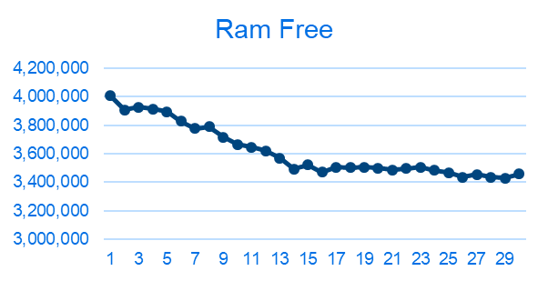
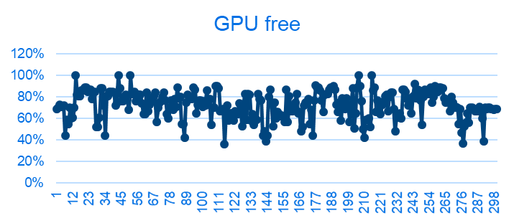
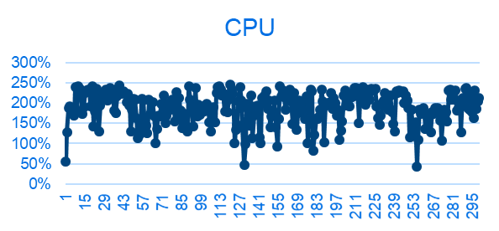
{R05 PRO HF1} 性能状态
序号 | 影响因素 | SPEC | Reference | R05.PRO HF1
1 | 8小时Monkey测试-设置 （com.desay.setting） | 0.5 |  | setting Crash优化WifiHotspotSettings页面，去掉部分冗余UI操作，修改SPI接收逻辑, R06已集成修复
2 | 8小时Monkey测试-蓝牙音乐（com.desaysv.mediaplayer） | 0.5 |  | pass
3 | 8小时Monkey测试-蓝牙电话 （com.desay_svautomotive.bluetoothtel） | 0.5 |  | pass
4 | 8小时Monkey测试（其他所属应用） | 0.5 |  | pass
5 | 24小时Monkey测试中的CPU Free | 1 | 188% | pass
6 | 24小时Monkey测试中的RAM Free | 1 | 3613351 | pass
7 | 24小时Monkey测试中的GPU Free | 1 | 73% | pass
8 | 24小时Monkey中的ANR次数 | 1 | 1 | R05 PRO HF1 还发现 ANR,ANR问题如下，也是百度应用频繁死亡导致cpu占用高，应用没有cpu资源发生anr，百度处理中与764发现问题一样
9 | 24小时Monkey中的Crash次数 | 1 | 1 | R05 PRO HF1 还发现 ANR,ANR问题如下，也是百度应用频繁死亡导致cpu占用高，应用没有cpu资源发生anr，百度处理中与764发现问题一样
10 | 24小时Monkey中内存泄露进程数 | 1 | 2 | setting占用内存过高，页面不销毁和内存泄漏导致内存消耗较高，处理了Handler，CSS，Observer等部分得内存泄漏,R06版本修复
CPU Free
RAM Free
GPU Free
Notes:
Add P1 weekly burn down chart

Slide 9
{R05 PRO HF1} OTA测试状态
Title: | Verification Test Report For OTA
Function Name | Total Test Case | Passed Test Case | Failed Test Case | Percentage of Test Completion: | Test Cases Pass Percentage:
TC_SOC_OTA | 86 | 76 | 0 | 88.37% | 100.00%
TC_MCU_OTA | 74 | 71 | 0 | 95.95% | 100.00%
TC_MCU_USB | 66 | 65 | 0 | 98.48% | 100.00%
TC_SOC_USB | 66 | 65 | 0 | 98.48% | 98.46%
Total | 292 | 277 | 0 | 94.86% | 99.64%
Test Summary Description
R05 PRO HF1版本冒烟测试结果Pass
Notes:
Add P1 weekly burn down chart

